Slide 1
古典坐标几何学
讲师: 廖侠
Email: xliao@hqu.edu.cn
个人主页: https://hirzebruch.github.io/main.html
时间: 周一3-4, 周四 7-8

Slide 2
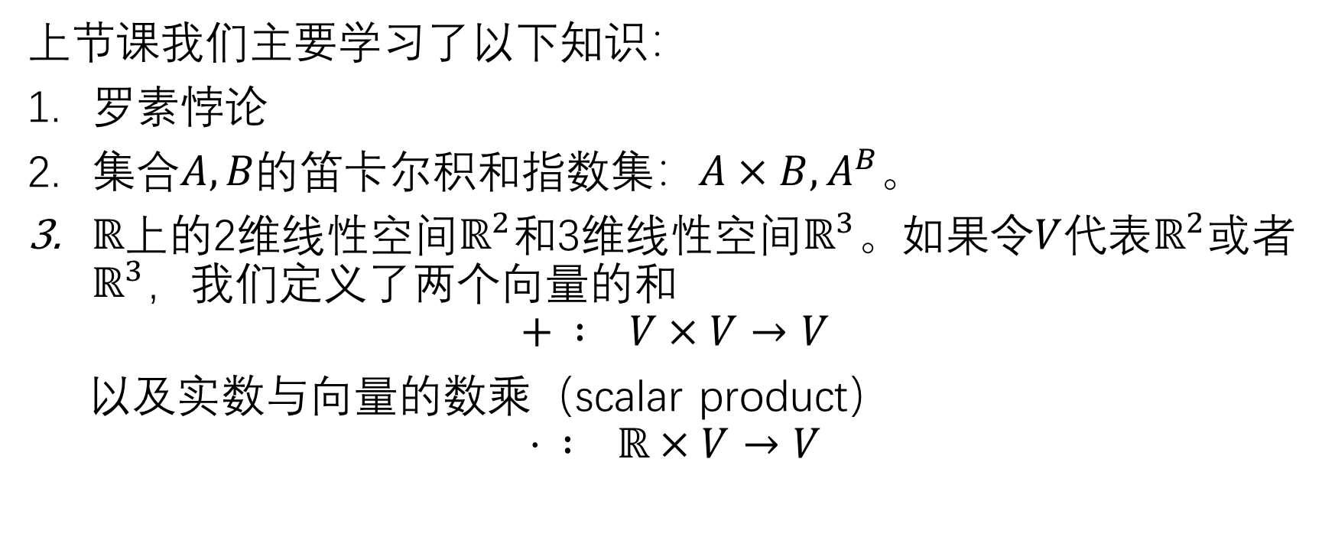
复习
上节课我们主要学习了以下知识：
罗素悖论
集合$A,B的$笛卡尔积和指数集：$A×B, A^{B}$。
$ℝ$上的2维线性空间$ℝ^{2}$和3维线性空间$ℝ^{3}。$如果令$V$代表$ℝ^{2}$或者$ℝ^{3}$，我们定义了两个向量的和
$$+ : V×V→V$$
以及实数与向量的数乘（scalar product）
$$⋅ : ℝ×V→V$$

Slide 3
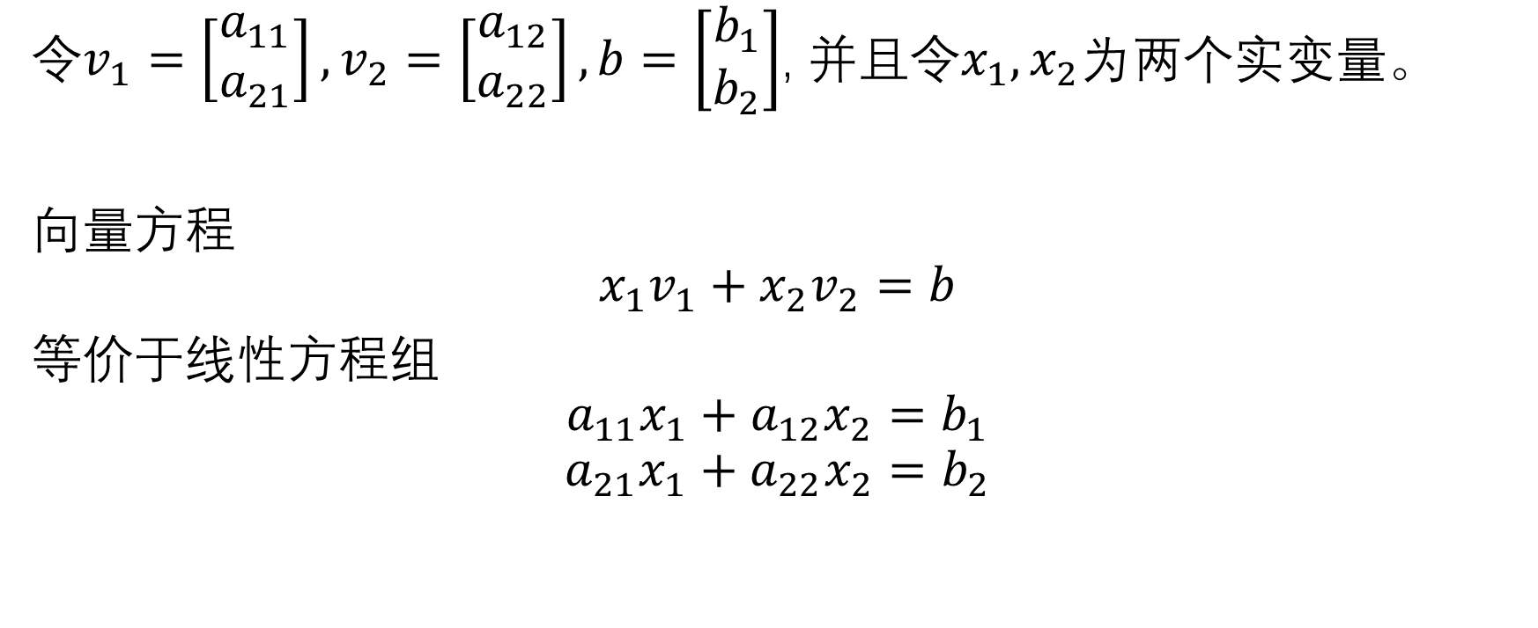
复习
令$v_{1}=\left[\begin{matrix}a_{11} \\ a_{21}\end{matrix}\right],v_{2}=\left[\begin{matrix}a_{12} \\ a_{22}\end{matrix}\right],b=\left[\begin{matrix}b_{1} \\ b_{2}\end{matrix}\right]$, 并且令$x_{1},x_{2}为$两个实变量。
向量方程
$$x_{1}v_{1}+x_{2}v_{2}=b$$
等价于线性方程组
$$a_{11}x_{1}+a_{12}x_{2}=b_{1}$$
$$a_{21}x_{1}+a_{22}x_{2}=b_{2}$$

Slide 4
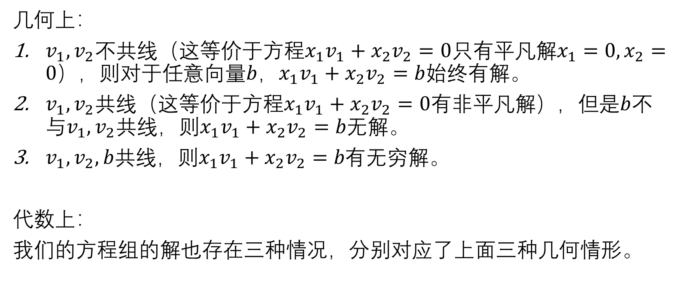
复习
几何上：
$v_{1},v_{2}$不共线（这等价于方程$x_{1}v_{1}+x_{2}v_{2}=0只有$平凡解$x_{1}=0,x_{2}=0$），则对于任意向量$b$，$x_{1}v_{1}+x_{2}v_{2}=b$始终有解。
$v_{1},v_{2}$共线（这等价于方程$x_{1}v_{1}+x_{2}v_{2}=0有$非平凡解），但是$b$不与$v_{1},v_{2}$共线，则$x_{1}v_{1}+x_{2}v_{2}=b无解$。
$v_{1},v_{2},b$共线，则$x_{1}v_{1}+x_{2}v_{2}=b有无穷解。$
代数上：
我们的方程组的解也存在三种情况，分别对应了上面三种几何情形。

Slide 5
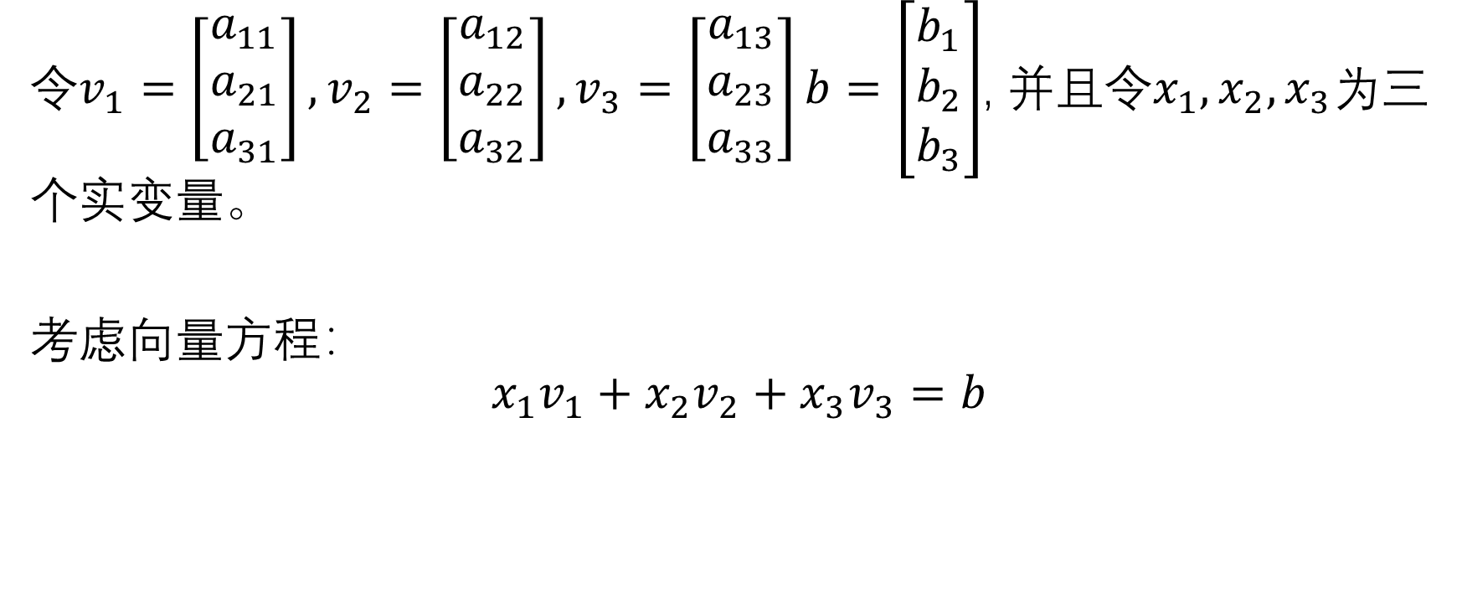
复习
令$v_{1}=\left[\begin{matrix}a_{11} \\ a_{21} \\ a_{31}\end{matrix}\right],v_{2}=\left[\begin{matrix}a_{12} \\ a_{22} \\ a_{32}\end{matrix}\right],v_{3}=\left[\begin{matrix}a_{13} \\ a_{23} \\ a_{33}\end{matrix}\right]b=\left[\begin{matrix}b_{1} \\ b_{2} \\ b_{3}\end{matrix}\right]$, 并且令$x_{1},x_{2},x_{3}为$三个实变量。
考虑向量方程：
$$x_{1}v_{1}+x_{2}v_{2}+x_{3}v_{3}=b$$

Slide 6
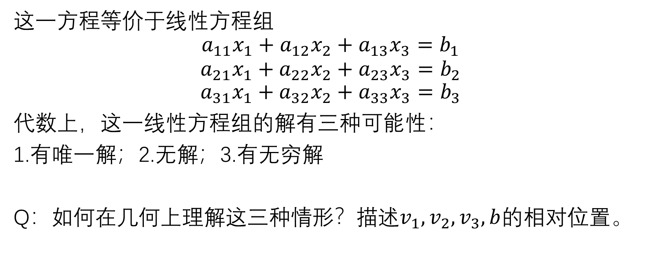
复习
这一方程等价于线性方程组
$$a_{11}x_{1}+a_{12}x_{2}+a_{13}x_{3}=b_{1}$$
$$a_{21}x_{1}+a_{22}x_{2}+a_{23}x_{3}=b_{2}$$
$$a_{31}x_{1}+a_{32}x_{2}+a_{33}x_{3}=b_{3}$$
代数上，这一线性方程组的解有三种可能性：
1.有唯一解；2.无解；3.有无穷解
Q：如何在几何上理解这三种情形？描述$v_{1},v_{2},v_{3},b$的相对位置。

Slide 7
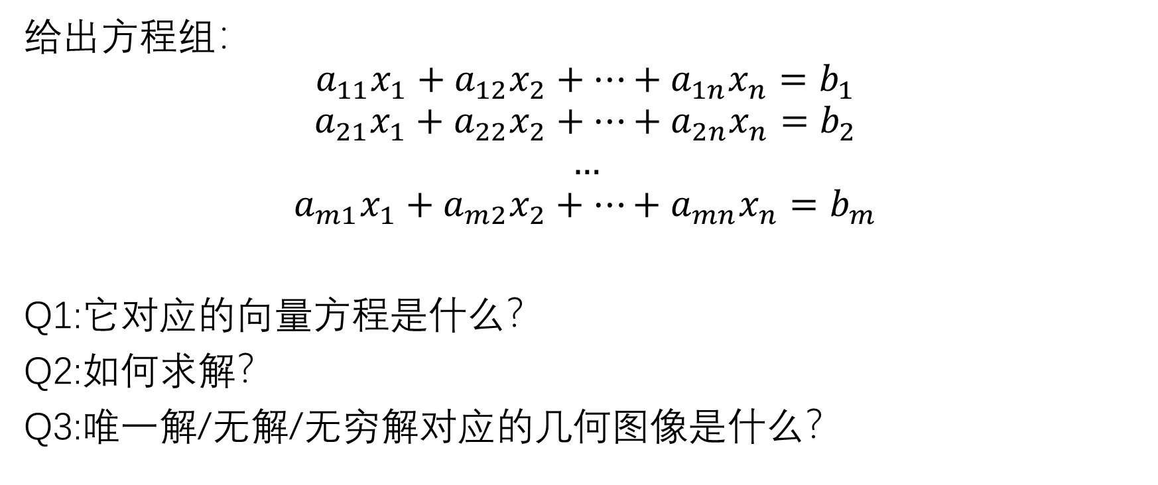
一般化的问题
给出方程组：
$$a_{11}x_{1}+a_{12}x_{2}+…+a_{1n}x_{n}=b_{1}$$
$$a_{21}x_{1}+a_{22}x_{2}+…+a_{2n}x_{n}=b_{2}$$
$$…$$
$$a_{m1}x_{1}+a_{m2}x_{2}+…+a_{mn}x_{n}=b_{m}$$
Q1:它对应的向量方程是什么？
Q2:如何求解？
Q3:唯一解/无解/无穷解对应的几何图像是什么？

Slide 8
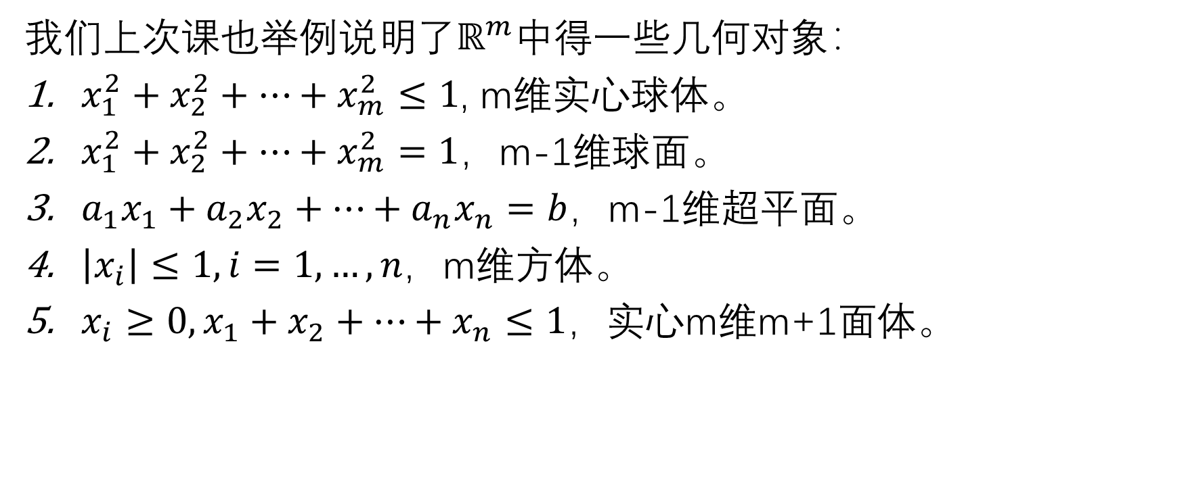
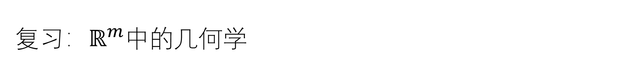
复习：$ℝ^{m}$中的几何学
我们上次课也举例说明了$ℝ^{m}$中得一些几何对象：
$x_{1}^{2}+x_{2}^{2}+…+x_{m}^{2}≤1$, m维实心球体。
$x_{1}^{2}+x_{2}^{2}+…+x_{m}^{2}=1$，m-1维球面。
$a_{1}x_{1}+a_{2}x_{2}+…+a_{n}x_{n}=b$，m-1维超平面。
$\left|x_{i}\right|≤1, i=1,…,n，$m维方体。
$x_{i}≥0, x_{1}+x_{2}+…+x_{n}≤1$，实心m维m+1面体。

Slide 9
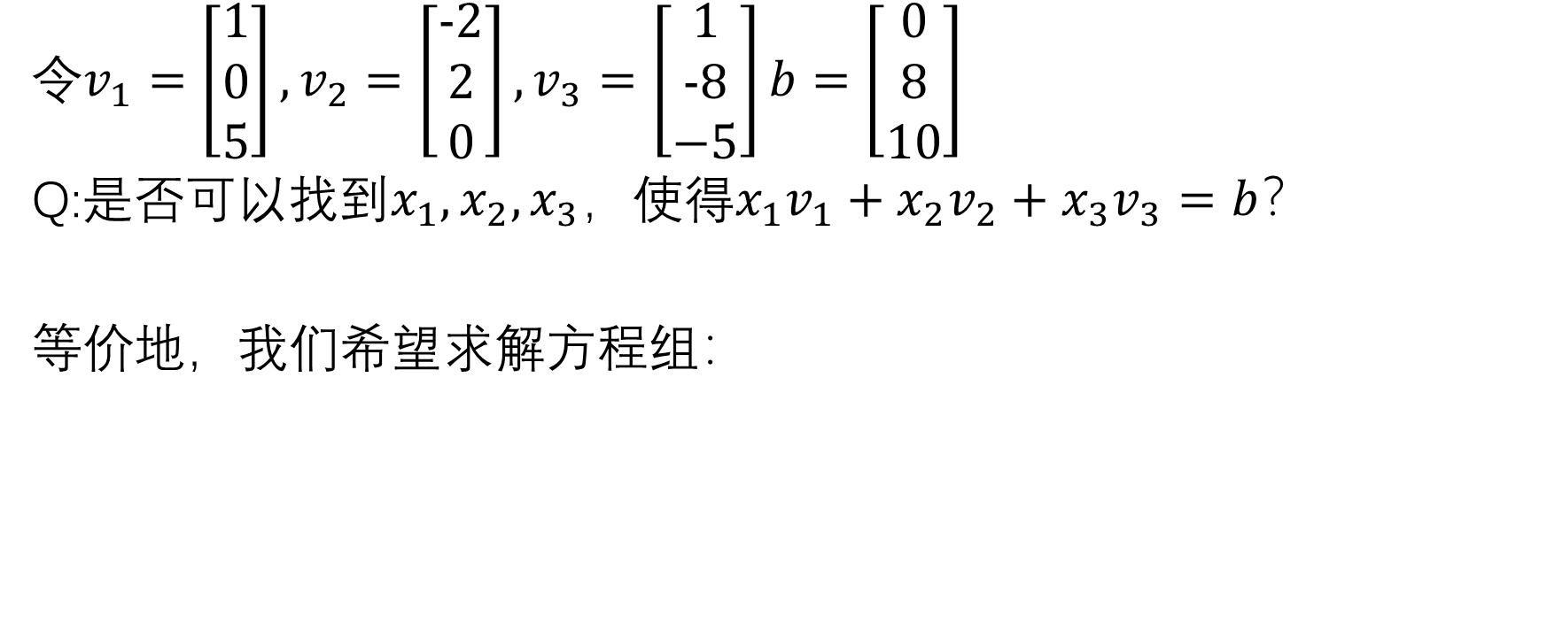
David Lay书中例题(http://libgen.is/)：解方程组
令$v_{1}=\left[\begin{matrix}1 \\ 0 \\ 5\end{matrix}\right],v_{2}=\left[\begin{matrix}−2 \\ 2 \\ 0\end{matrix}\right],v_{3}=\left[\begin{matrix}1 \\ −8 \\ −5\end{matrix}\right]b=\left[\begin{matrix}0 \\ 8 \\ 10\end{matrix}\right]$
Q:是否可以找到$x_{1},x_{2},x_{3}，$使得$x_{1}v_{1}+x_{2}v_{2}+x_{3}v_{3}=b$？
等价地，我们希望求解方程组：

Slide 10
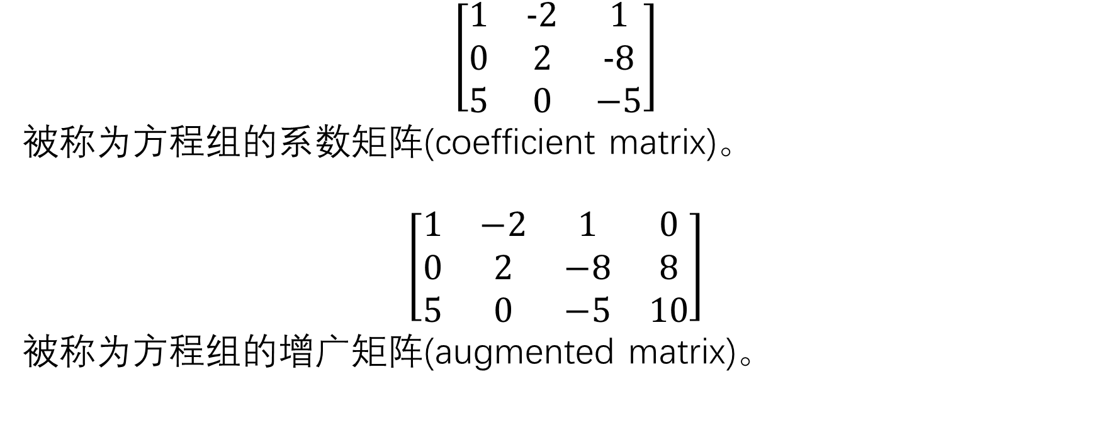
系数矩阵，增广矩阵
$$\left[\begin{matrix}1 & −2 & 1 \\ 0 & 2 & −8 \\ 5 & 0 & −5\end{matrix}\right]$$
被称为方程组的系数矩阵(coefficient matrix)。
$$\left[\begin{matrix}1 & −2 & 1 & 0 \\ 0 & 2 & −8 & 8 \\ 5 & 0 & −5 & 10\end{matrix}\right]$$
被称为方程组的增广矩阵(augmented matrix)。

Slide 11
利用消元法解方程组
首先用第1个方程消去第2个和第3个方程中的$x_{1}项$。
计算的结果为：

Slide 12
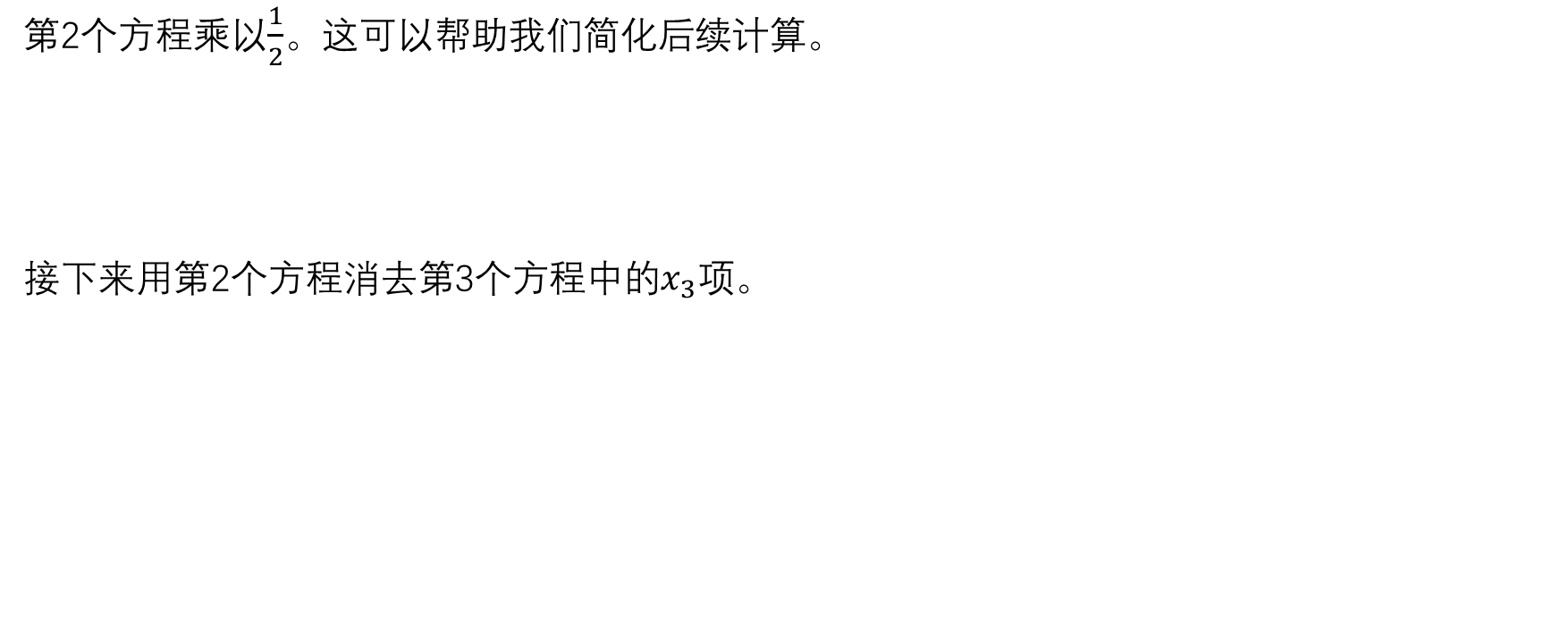
利用消元法解方程组
第2个方程乘以$\frac{1}{2}$。这可以帮助我们简化后续计算。
接下来用第2个方程消去第3个方程中的$x_{3}项$。

Slide 13
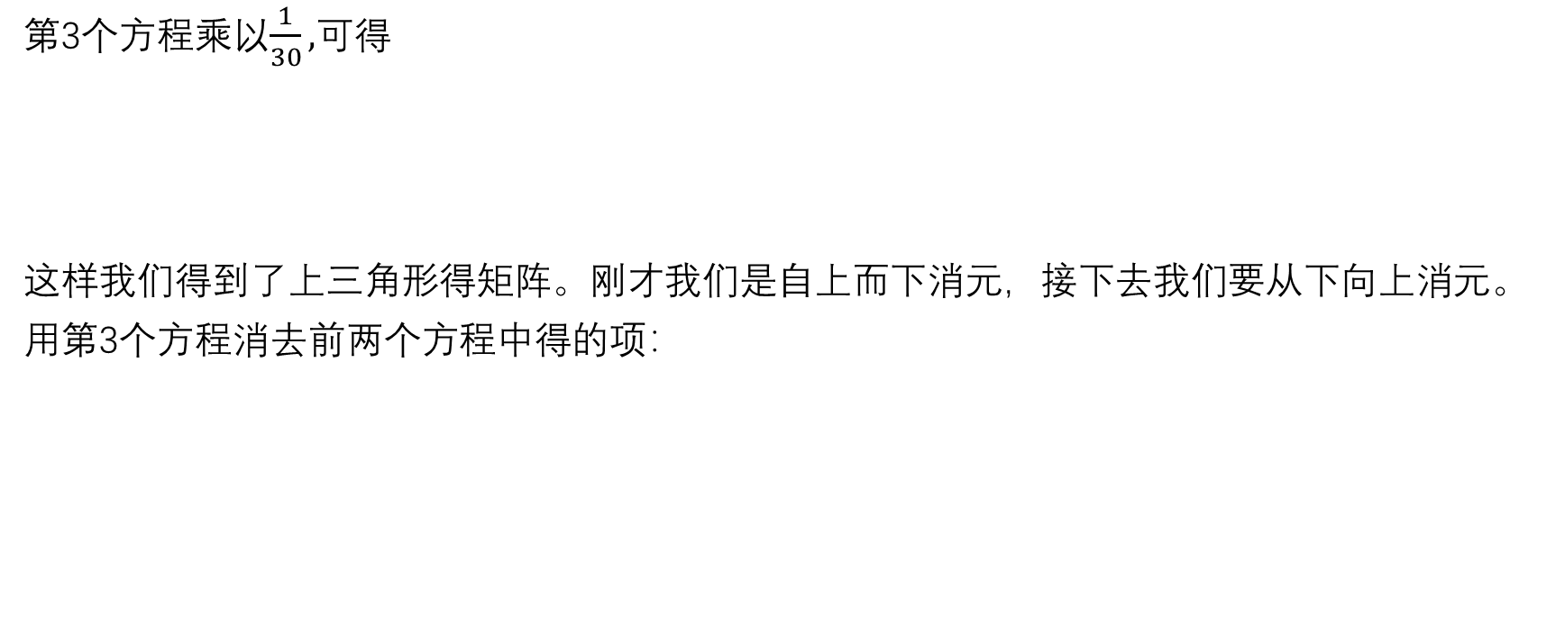
利用消元法解方程组
第3个方程乘以$\frac{1}{30},$可得
这样我们得到了上三角形得矩阵。刚才我们是自上而下消元，接下去我们要从下向上消元。
用第3个方程消去前两个方程中得$的$项：

Slide 14
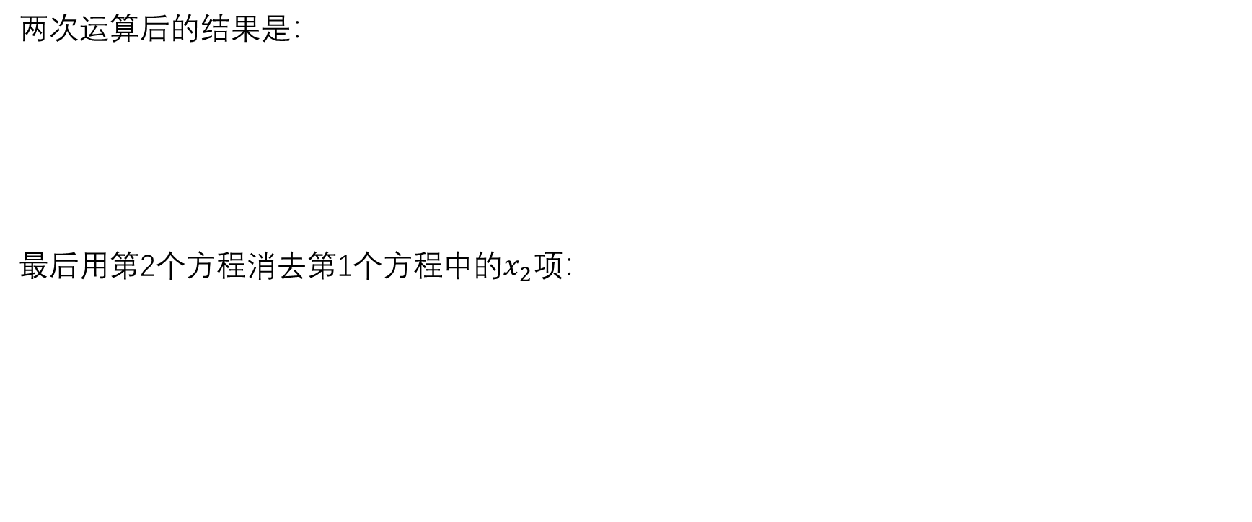
利用消元法解方程组
两次运算后的结果是：
最后用第2个方程消去第1个方程中的$x_{2}项$：

Slide 15
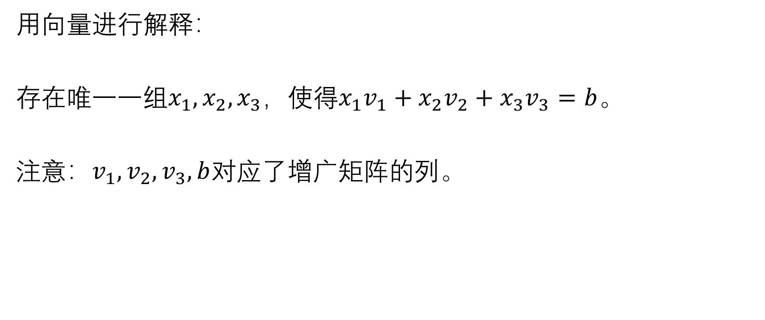
两种几何解释
用向量进行解释：
存在唯一一组$x_{1},x_{2},x_{3}，$使得$x_{1}v_{1}+x_{2}v_{2}+x_{3}v_{3}=b$。
注意$：v_{1},v_{2},v_{3},b$对应了增广矩阵的列。

Slide 16
两种几何解释
我们共有3个方程，每个方程代表了空间中的一个平面。方程组有唯一解意味着最初的3个平面相交在唯一一点。
注意：每个平面对应了增广矩阵的一行。

Slide 17
两种几何解释
给出任意一个线性方程组（m个方程，n个变量），我们对方程的解都可以给出两种不同的几何解释。（用矩阵的行或者矩阵的列）
这涉及到线性空间的对偶理论。

Slide 18
初等行变换
初等行变换是我们利用消元法解方程时所需要进行的三种基本操作。

Slide 19
用初等行变换/消元法判断方程组是否有解
判断下面的方程组是否有解
这是我们刚刚求解过的方程组。我们再回忆一下求解过程。

Slide 20
用初等行变换/消元法判断方程组是否有解
求解的一个中间步骤是，我们得到了上三角型的矩阵：
如果我们只关心方程组是否有解，而不关心解的具体数值，那么到这一部我们就可以判断得出：方程组有唯一解。

Slide 21
用初等行变换/消元法判断方程组是否有解
判断下面的方程组是否有解
它对应的增广矩阵为

Slide 22
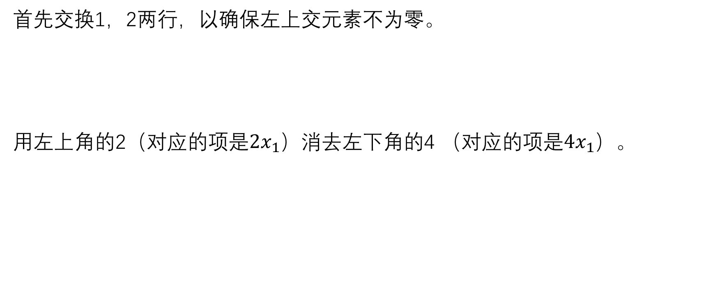
用初等行变换/消元法判断方程组是否有解
首先交换1，2两行，以确保左上交元素不为零。
用左上角的2（对应的项是$2x_{1}$）消去左下角的4 （对应的项是$4x_{1}$）。

Slide 23
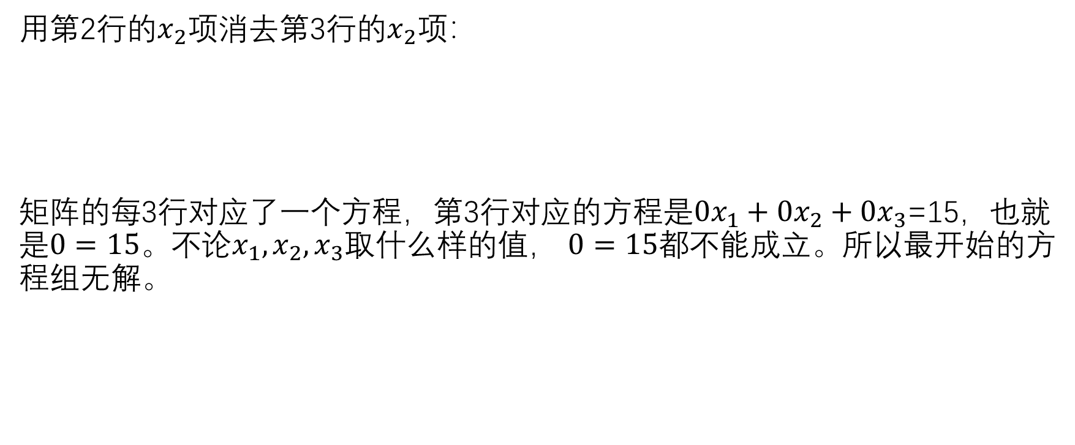
用初等行变换/消元法判断方程组是否有解
用第2行的$x_{2}项$消去第3行的$x_{2}项$：
矩阵的每3行对应了一个方程，第3行对应的方程是$0x_{1}+0x_{2}+0x_{3}$=15，也就是$0=15$。不论$x_{1},x_{2},x_{3}$取什么样的值， $0=15$都不能成立。所以最开始的方程组无解。

Slide 24
几何图像
这里我们仍然强调两种不同的几何观点。
1.用增广矩阵的行去理解：

Slide 25
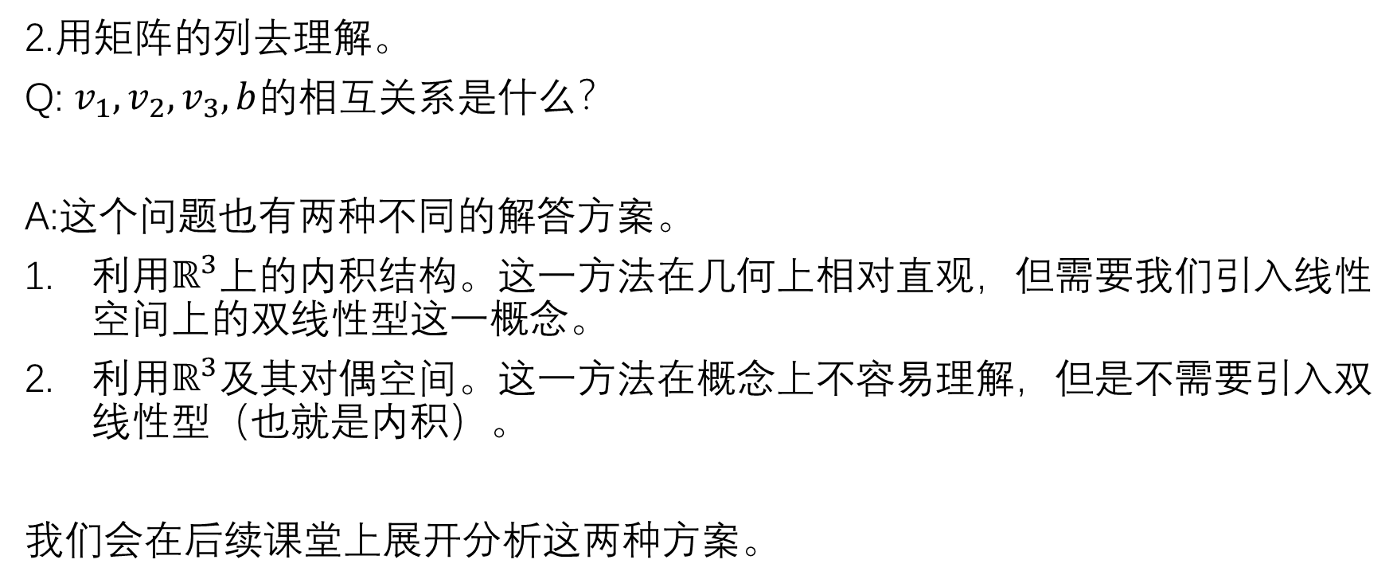
几何图像
2.用矩阵的列去理解。
Q: $v_{1},v_{2},v_{3},b$的相互关系是什么？
A:这个问题也有两种不同的解答方案。
利用$ℝ^{3}$上的内积结构。这一方法在几何上相对直观，但需要我们引入线性空间上的双线性型这一概念。
利用$ℝ^{3}及其$对偶空间。这一方法在概念上不容易理解，但是不需要引入双线性型（也就是内积）。
我们会在后续课堂上展开分析这两种方案。

Slide 26
梯形矩阵和约化梯形矩阵(echelon form and reduced echelon form)
给出一个一般的线性方程组（m个方程，n个未知数），求解的方法为：通过初等行变换把增广矩阵化为约化梯形矩阵（ reduced echelon form ）。

Slide 27
例子
梯形矩阵（echelon matrix）和约化梯形矩阵（reduced echelon matrix）的例子：
Lay书中1.2节例1：

Slide 28
哪些矩阵是梯形矩阵（echelon matrix）？
(a) $\left[\begin{matrix}2 & −3 & 2 & 1 \\ 0 & 1 & −4 & 8 \\ 1 & 0 & 0 & \frac{5}{2} \\ 0 & 0 & 0 & 0\end{matrix}\right]$ (b) $\left[\begin{matrix}2 & −3 & 2 & 1 \\ 0 & 1 & −4 & 8 \\ 0 & 0 & 0 & 0 \\ 0 & 0 & 0 & 1\end{matrix}\right]$ (c) $\left[\begin{matrix}2 & −3 & 2 & 1 \\ 0 & 1 & −4 & 8 \\ 0 & 0 & 0 & 1 \\ 0 & 0 & 0 & 1\end{matrix}\right]$
(d) $\left[\begin{matrix}2 & −3 & 0 & 0 & 1 \\ 0 & 1 & 0 & 0 & 8 \\ 0 & 0 & 0 & 0 & 1 \\ 0 & 0 & 0 & 0 & 0\end{matrix}\right]$ (e) $\left[\begin{matrix}2 & −3 & 2 & 1 \\ 0 & 1 & −4 & 8 \\ 0 & 0 & 0 & 1 \\ 0 & 0 & 1 & 0\end{matrix}\right]$ (f) $\left[\begin{matrix}0 & 0 & 0 & 1 \\ 0 & 0 & 1 & 8 \\ 0 & 1 & 0 & 0 \\ 1 & 0 & 0 & 1\end{matrix}\right]$

Slide 29
例子

Slide 30
任何矩阵都可以通过一系列初等行变换被变为约化梯形矩阵。
这一系列的初等变换的选择并不是唯一的。不同的人可能会选择不同的变换过程。
但是最后的结果是唯一的。

Slide 31
拐点
一个梯形矩阵具有许多拐点。这些拐点在Lay的书中被称为pivot position。拐点所在的列被称为pivot column。

Slide 32
例题
把下面的矩阵用初等行变换变为梯形矩阵，并标出拐点，以及拐点所在的列。

Slide 33
交换1，4行：
用左上角的1消元：

Slide 34
用第2行的2消元：
交换3，4行：
这样我们就得到了梯形矩阵。第1，2，4列是pivot column

Slide 35
约化梯形矩阵
用初等行变换把下面矩阵变为约化梯形矩阵。

Slide 40
这节课的主要内容都来自David Lay的书中的1.1节和1.2节。接下来一个月的内容会涉及求解线性方程组，解空间的结构，线性相关/无关的概念，线性变换，行列式。我也会主要参照Lay的书里的讲法。
其它的中文参考书大家可以自行使用。
假期结束后我会每周安排固定的答疑时间。大家对课程有任何建议和反馈请不吝告知。
作业：
David Lay的书(linear algebra and its applications)，
P21-22: 1-4，
作业截图在下页
奇数题的答案可以在pdf版的书的最后找到。

